Slide 1



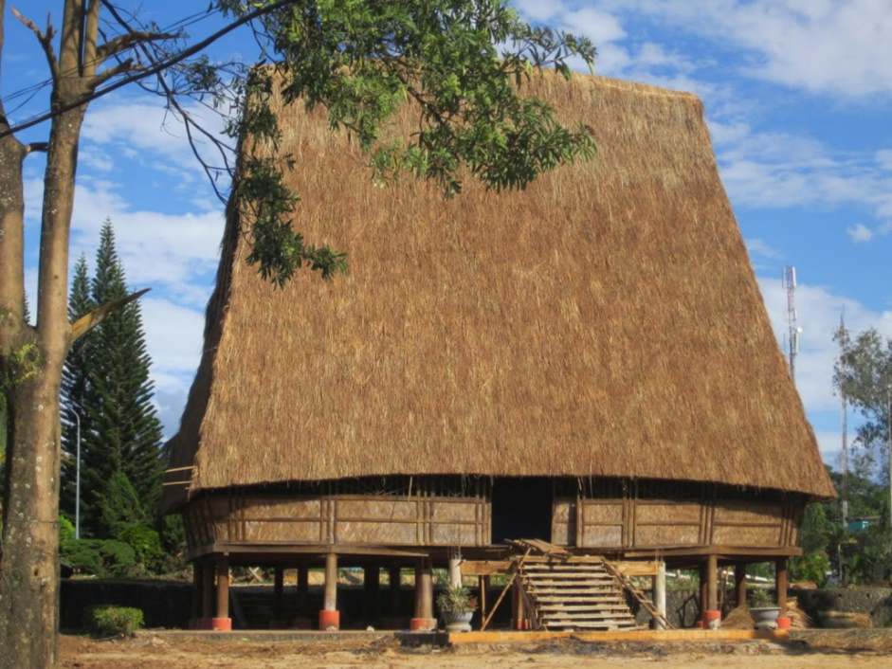
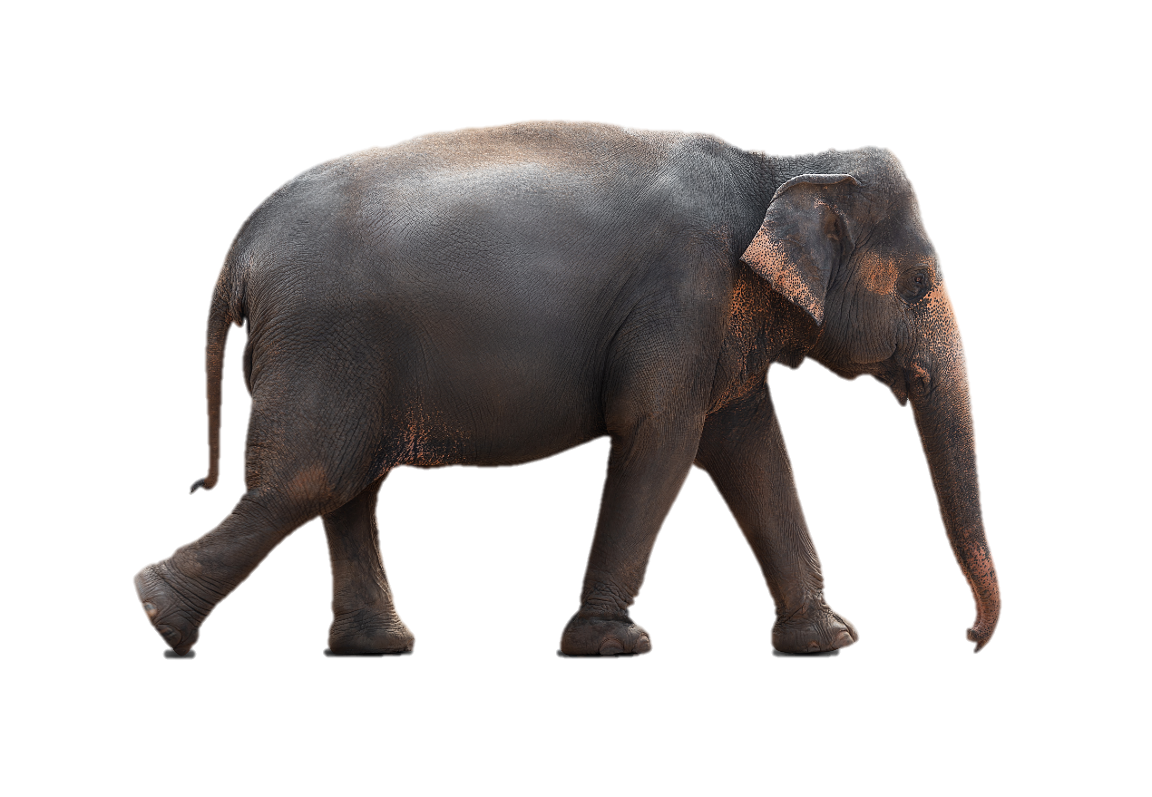


Slide 2
Khởi động

Slide 3

TRÒ CHƠI Ô CHỮ
1. Năm 2020, quy mô dân số của vùng Tây Nguyên đạt
1
4
0
6
3
2. Tên một dân tộc sống ở Tây Nguyên.
X
Ơ
Đ
Ă
N
G

Slide 4

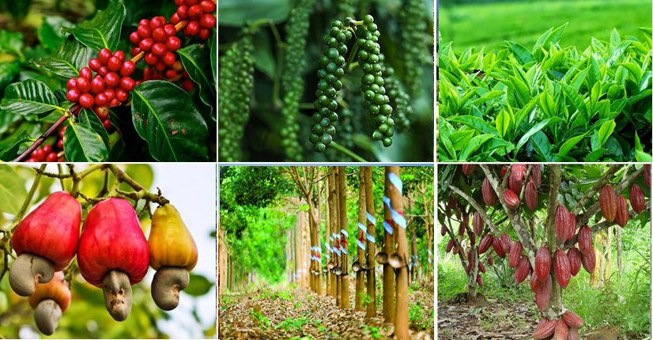
Kể tên một số cây công nghiệp mà em biết?

Slide 5
Hoạt động 1: Tìm hiểu về trồng cây công nghiệp và chăn nuôi gia súc

Slide 6
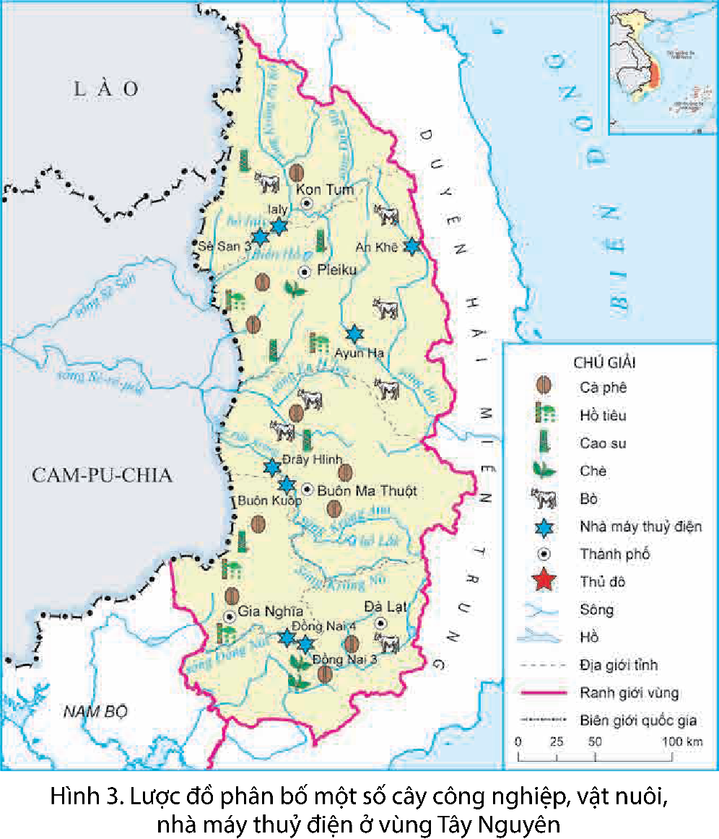
Quan sát hình 3 và đọc thông tin
Nhờ điều kiện tự nhiên thuận lợi, vùng Tây Nguyên có thế mạnh phát triển cây công nghiệp và chăn nuôi gia súc lớn. Đây là vùng trồng cây công nghiệp lâu năm, chủ yếu là cà phê, hồ tiêu, cao su, chè,... Tây Nguyên có đàn gia súc lớn. Nhiều trang trại nuôi bò lấy thịt, trang trại bò sữa phát triển ở Lâm Đồng, Gia Lai, Đắk Lắk,…

Slide 7
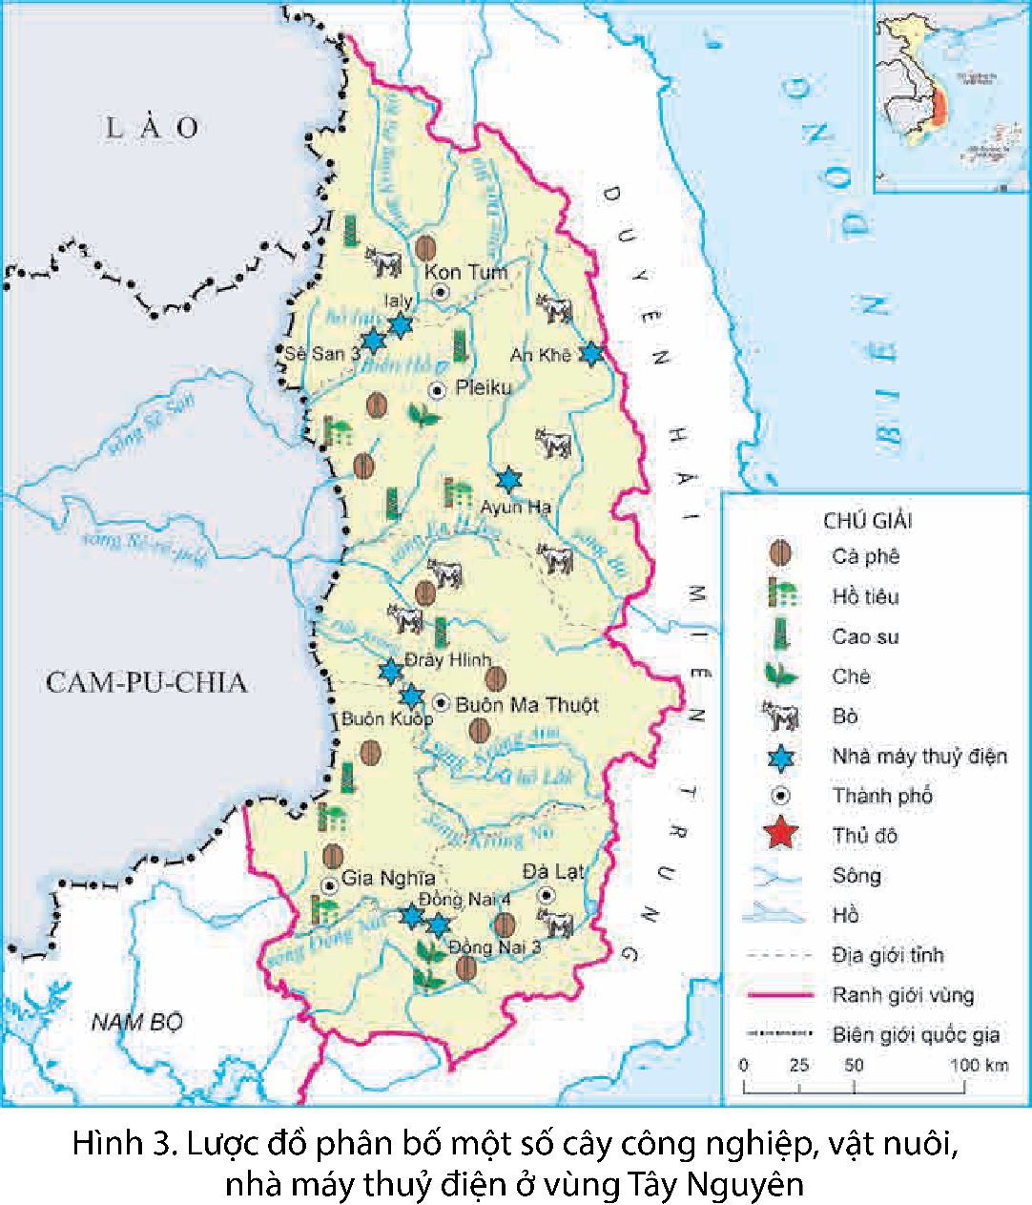
Em hãy kể tên một số cây công nghiệp và vật nuôi chủ yếu ở vùng Tây Nguyên. Cho biết nơi phân bố của chúng.

Slide 8
Cây công nghiệp
Vật nuôi
Cà phê
Hồ tiêu
Cao su
Bò
Chè

Slide 9

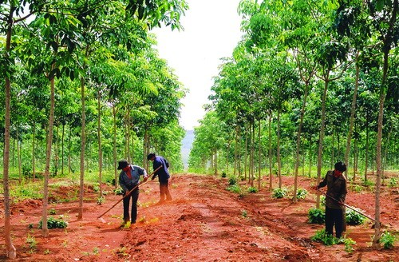
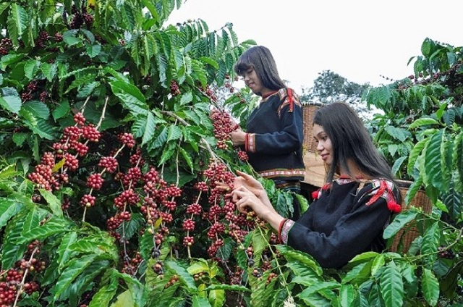
Các cây công nghiệp được trồng nhiều ở vùng Tây Nguyên là: cao su, cà phê, hồ tiêu, chè,..
Cao su
Cà phê

Slide 10
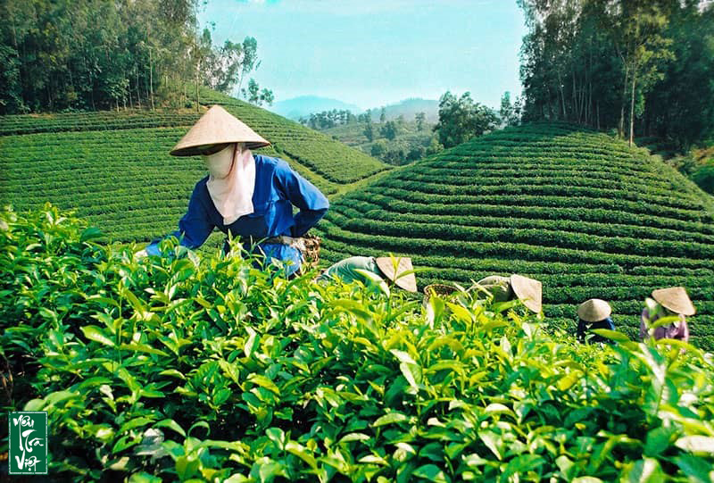
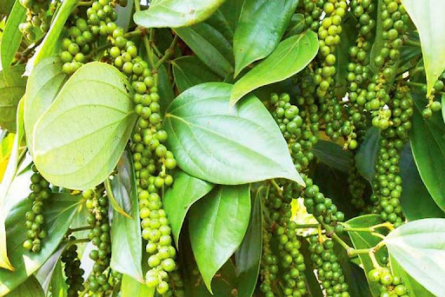
Chè
Hồ tiêu

Slide 11
+ Cây cà phê được trồng nhiều ở các tỉnh: Gia Lai; Đăk Lăk; Đăk Nông.
+ Cây hồ tiêu được trồng nhiều ở các tỉnh: Gia Lai; Đăk Lăk; Đăk Nông.
+ Cây cao su được trồng nhiều ở các tỉnh: Kon Tum; Gia Lai; Đăk Lăk
+ Cây chè được trồng nhiều ở các tỉnh: Gia Lai; Lâm Đồng.
+ Bò được nuôi nhiều ở các tỉnh: Kon Tum; Gia Lai; Đăk Lăk; Lâm Đồng

Slide 12

Nhờ điều kiện tự nhiên thuận lợi, Tây Nguyên có thế mạnh phát triển cây công nghiệp và chăn nuôi gia súc lớn

Slide 13
Hoạt động 2:
Luyện tập

Slide 14
1. Dựa vào hình 3, em hãy xác định trên lược đồ nơi trồng cây cà phê, cao su, chè và nuôi bò ở vùng Tây Nguyên
HOẠT ĐỘNG NHÓM 4
DÁN HÌNH LÊN LƯỢC ĐỒ

Slide 15



Slide 16
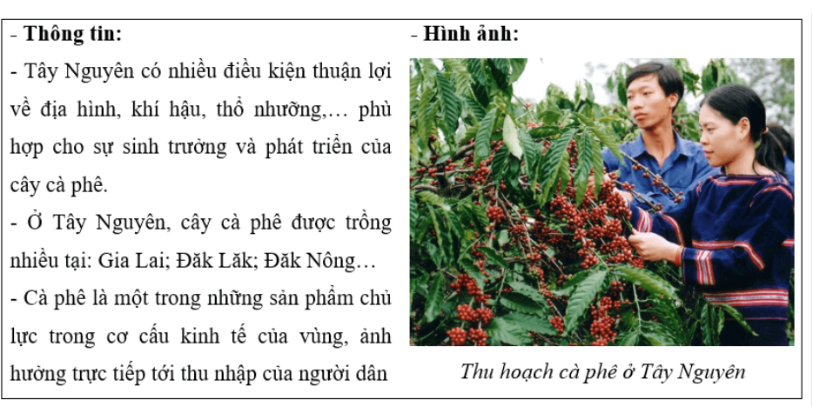
Sưu tầm một số thông tin, hình ảnh về một sản phẩm của cây công nghiệp nổi tiếng ở vùng Tây Nguyên và chia sẻ với các bạn.

Slide 17

Ôn lại bài đã học
Chuẩn bị bài 20 T3

Slide 18


